Slide 1

Titanic et analyse technique
Par la Di Caprio Teams

Slide 2
Spoiler Alert
Introduction
On essayera de ne pas spoile la fin
Tita power viz
Petite Dataviz avec des graphique c’est plus beau
Linéaire ou …
Test Régression linéaire
Test Régression logistique
Prédiction
Boule de Cristal ou IA ?
…Logistique
A la discrétion de l’expert
Faut bien que ca ce finisse

Slide 3
introduction
Dans le cadre de notre formation de développeur en DATA IA, nous nous intéressons dans ce projet à l’histoire du naufrage du Titanic, et plus précisément, à ses données. Nous disposons d’un jeu de données contenant des informations différentes sur les passagers qui étaient présent sur le navire au moment des faits, tel que leur sexe, leur âge, le prix de leur billet et la classe dans laquelle ils voyageaient. Notre but ici est d’analyser puis d’exploiter ces données afin de déterminer si certains facteurs ont eu une influence sur les chances de survies des passagers, puis de mettre en place un modèle prédictif qui nous permettrait d’envisager la survie ou non d’autre passagers qui auraient pu être présent lors de cette catastrophe.

Slide 4
introduction
Au soir du mercredi 10 Avril 1912, l’immense silhouette du Rms Titanic de dessine dans l’entrée du port de Cherbourg. Pendant quelque minute encore, les habitants de la ville peuvent admirer à loisir les lumières du plus grand navire qu’il leur ait été donné de voir jusque-là. Ce bateau, c’est un paquebot de la compagnie britannique White Stars Line. Parti le matin même de Southampton. Il effectue sa traversée inaugurale à destination de New-York. Après une escale de moins de deux heure, le Titanic appareille quelques minutes plus tard. Le destin qui l’attend sera celui du plus célèbre naufrage de l’histoire maritime….

Slide 5
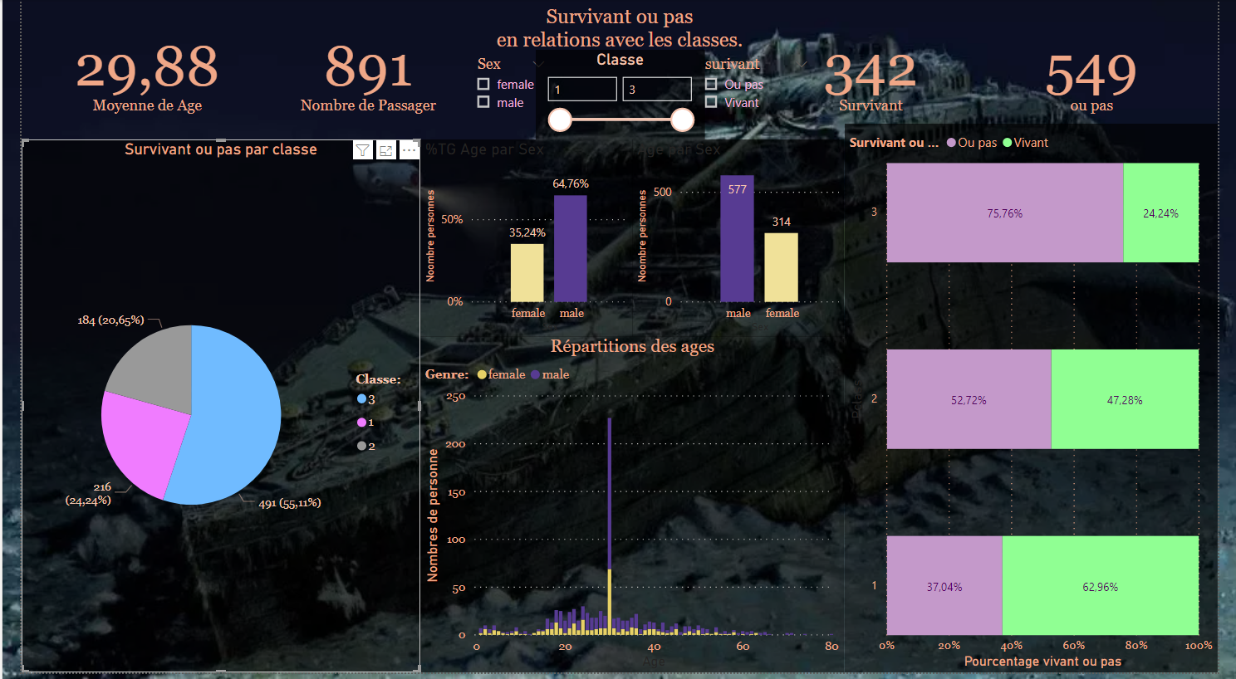
Tita power viz
891 Passagers
577 Hommes
314 Femmes
184 en 2nd Classes
491 en 3éme Classes
216 en 1er Classes
64.16 %
35,24%
55,11%
20,65%
24,24%
100%

Slide 6
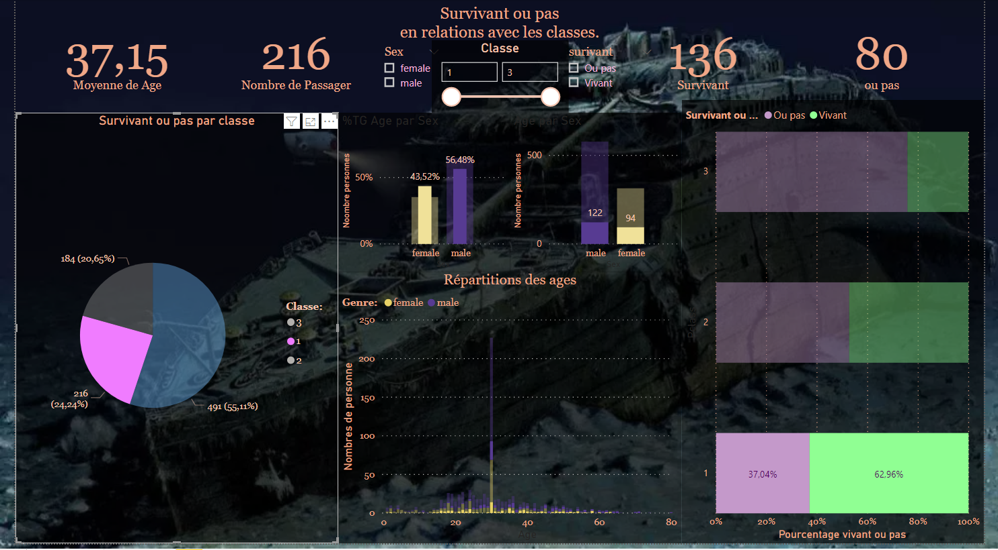
Tita power viz 1er classes
216 Passagers
122 Hommes
94 Femmes
80 ou pas
136 Survivant
56,48 %
43,52%
62,96%
45 Hommes survivant
37,04%
77 ou pas
91 Survivante
3 ou pas
24,24%

Slide 7
Tita power viz 1er classes
216 Passagers
122 Hommes
94 Femmes
80 ou pas
136 Survivant
56,48 %
43,52%
62,96%
45 Hommes survivant
37,04%
77 ou pas
91 Survivante
3 ou pas
24,24%

Slide 8
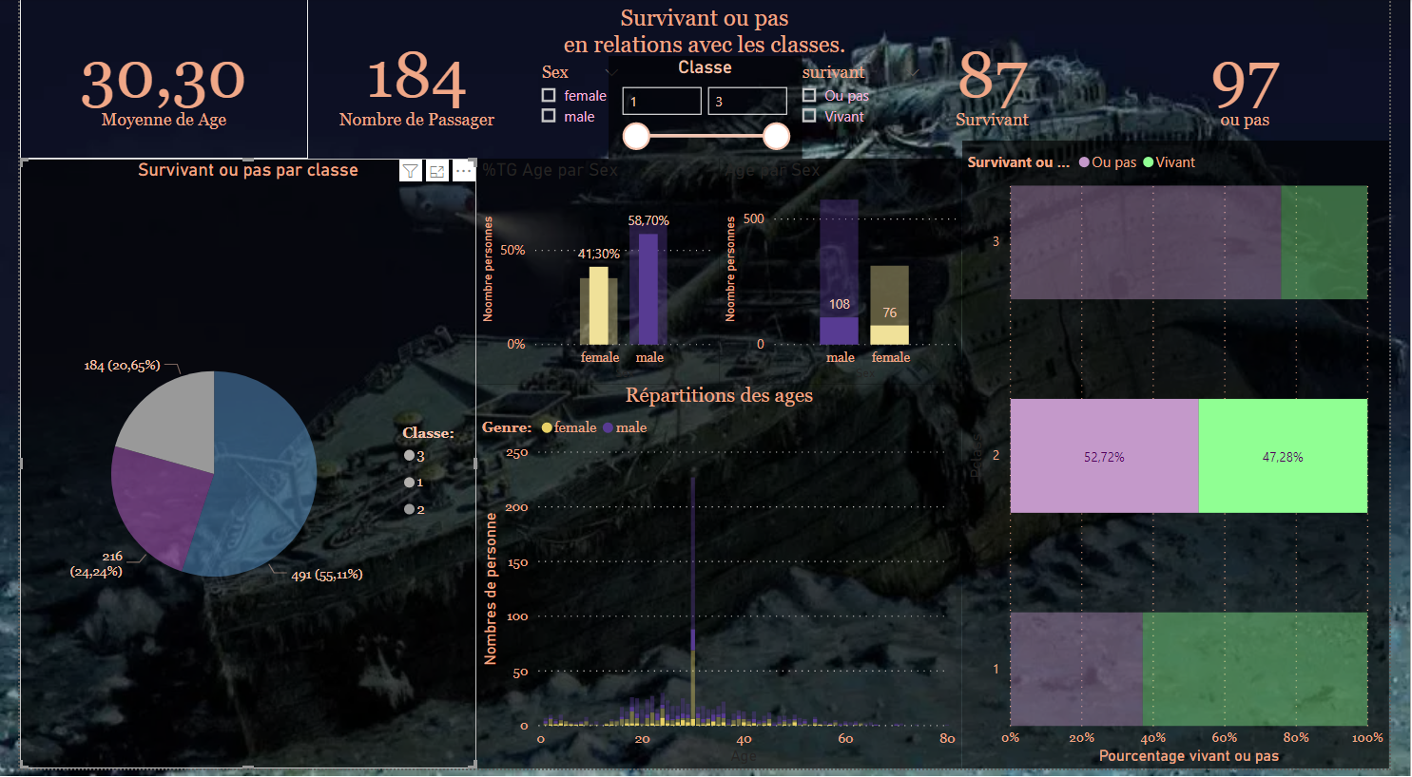
Tita power viz 2nd classes
184 Passagers
108 Hommes
76 Femmes
97 ou pas
87 Survivant
58,70 %
41,30%
47,28%
17 Hommes survivant
52,72%
91 ou pas
70 Survivante
6 ou pas
20,65%

Slide 9
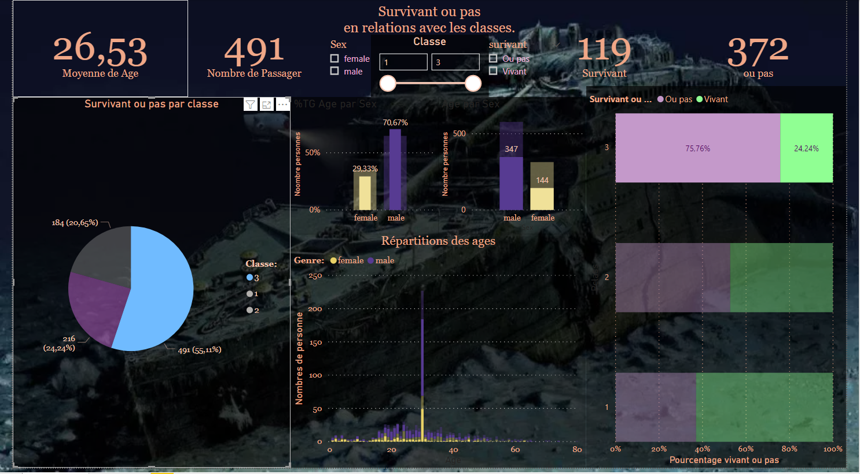
Tita power viz 3ème classes
491 Passagers
347 Hommes
144 Femmes
372 ou pas
119 Survivant
70,67 %
39,33%
24,24%
47 Hommes survivant
75,76%
300 ou pas
72 Survivante
72 ou pas
55,11%

Slide 10
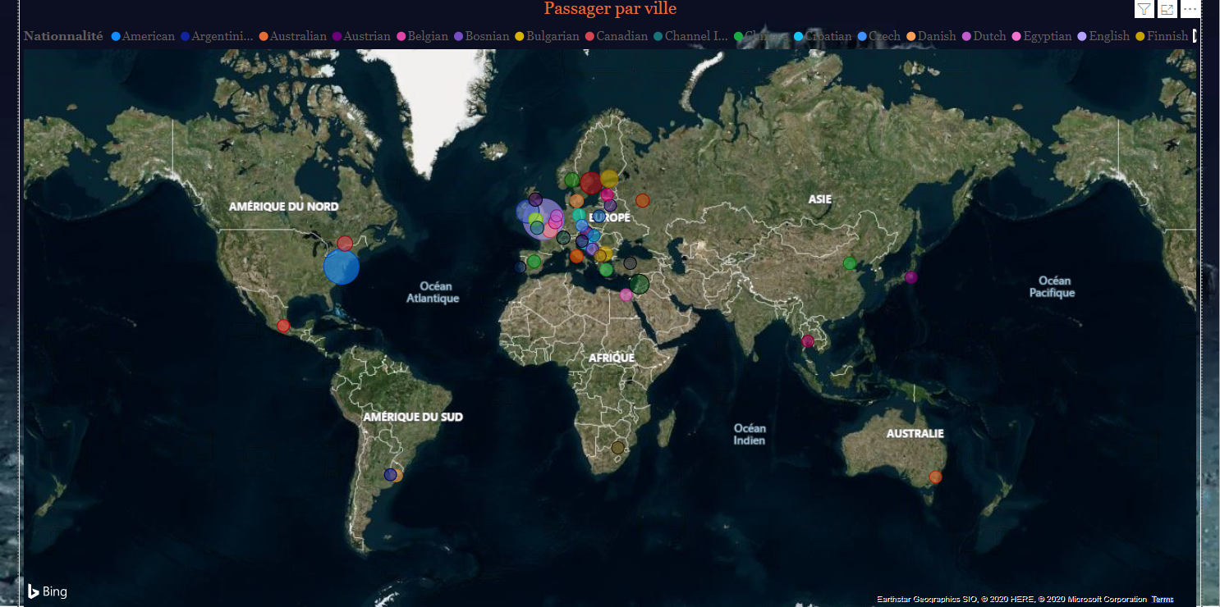
Tita power viz passager in the world

Slide 11
Tita power viz Conclusion
1er Classes
2nd Classes
3éme Classes
184 Passagers
108 Hommes
76 Femmes
87 Survivant
58,70 %
41,30%
47,28%
20,65%
491 Passagers
347 Hommes
144 Femmes
119 Survivant
70,67 %
39,33%
24,24%
55,11%
216 Passagers
122 Hommes
94 Femmes
136 Survivant
56,48 %
43,52%
62,96%
24,24%
37,40 % de morts
75.16 % de morts
52,72 % de morts

Slide 12
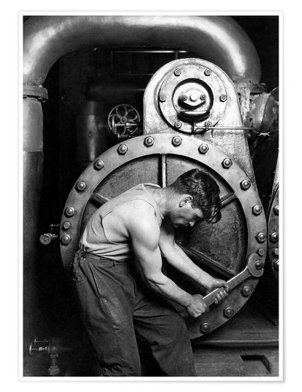
Tita power viz Conclusion
En Conclusion
Pour survivre au naufrage du Titanic
Il fallait plutôt être une femme de 1er classe
Qu’un homme en 3éme

Slide 13
régression

Slide 14
régression

Slide 15
prédiction

Slide 16
prédiction

Slide 17
A la discrétion de l’expert

